Slide 1



SỞ GD& ĐT HÀ NỘI
TRƯỜNG MẦM NON HOA SỮA
LĨNH VỰC PHÁT TRIỂN NHẬN THỨC
Đề tài: Nhận biết phân biệt: To- Nhỏ
Lứa tuổi: Nhà trẻ (24- 36 tháng)
Năm học: 2025-2026

Slide 2

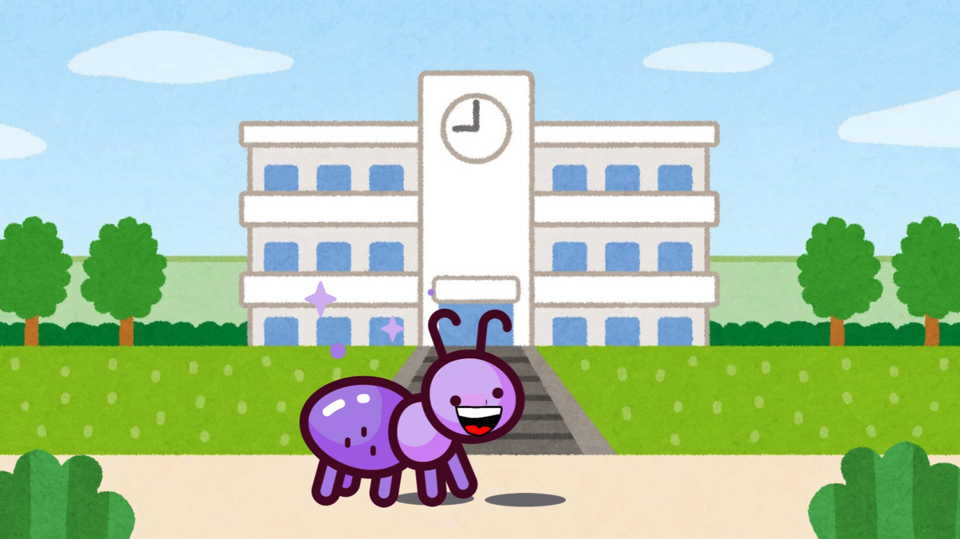
Hoạt động 1: Nhận biết to – nhỏ

Slide 3

Hoạt động 2: Phân biệt to- nhỏ

Slide 4

Hoạt động 3: Trò chơi ôn luyện
Trò chơi 1:
Những chú kiến thông minh

Slide 5
Trò chơi 2:
Trang trí nhà kiến

Slide 6

BÀI HỌC CỦA CHÚNG MÌNH ĐẾN ĐÂY LÀ KẾT THÚC.
XIN CHÀO VÀ HẸN GẶP LẠI!

